Slide 1
Югославія на початку ХХ ст.
Виконала
Учениця 10в класу
Куценко Віталія

Slide 2
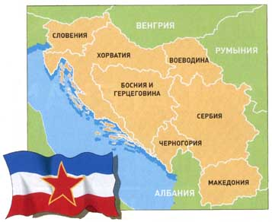
Держава Югославія (таку назву вона одержала в 1329 р.) утворилася в результаті об’єднання ряду південнослов'янських земель. Серед них були як раніше незалежні держави (Сербія і Чорногорія), так і землі, що входили до складу Австро-Угорщини (Хорватія, Словенія, Боснія і Герцеговина, Далмація, Воєводина).

Slide 3

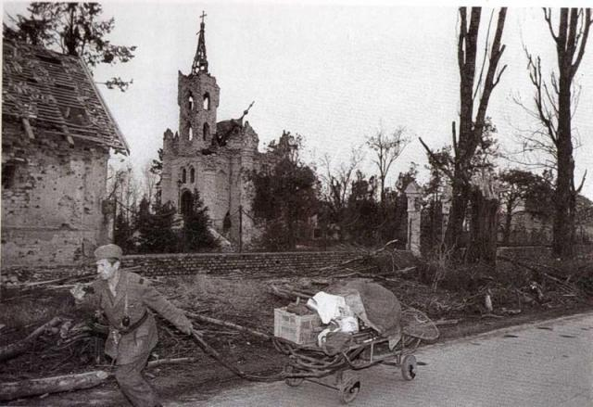
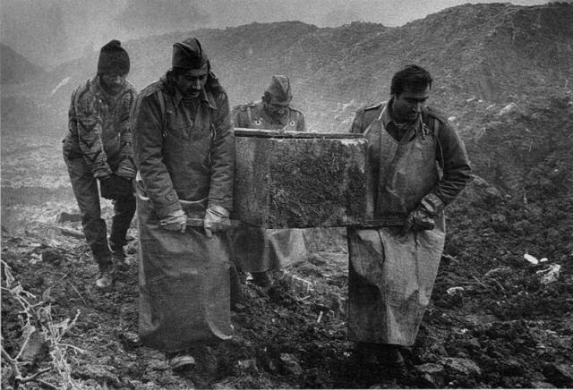
Із самого початку Першої світової війни частина словенських і хорватських політичних діячів зробила ставку на перемогу Антанти. Змушені в умовах війни бігти з Австро-Угорщини, вони створили в Римі (Італія) і Ніші (Сербія) два політичних центри еміграції. У січні 1915 року на базі римського центра був створений Південнослов’янський комітет (Комітет), у який увійшли великі політичні діячі Хорватії, Далмації, Боснії й Герцеговини, Словенії.

Slide 4
Діяльність Комітету викликала самий живий відгук у югославських народів Австро-Угорщини. З його діяльністю солідаризувалися всі найбільші політичні партії Хорватії й Словенії. Незважаючи на існуючі розходження в поглядах на післявоєнне майбутнє південнослов’янських земель, лідерам комітету спільно вдалося розробити програму державотворення південних слов’ян на принципах федерації. Ідея федеративної Югославії була висунута на противагу ідеї «Великої Сербії», якої дотримувалися правлячі націоналістичні кола Белграда. Довгі й важкі переговори завершилися підписанням 20 липня 1917 року Корфской декларації— політичної програми створення незалежного єдиної Югославської держави. Передбачалося, що майбутня держава — Королівство сербів, хорватів і словенців — буде містити в собі всі південнослов’янські землі Австро-Угорщини, Сербію й Чорногорію. Конституцію країни повинні будуть виробити спеціально скликані Установчі збори, однак свідомо було вирішено, що нова держава буде конституційною монархією на чолі з династією Карагеоргієевичей, а не федерацією.

Slide 5
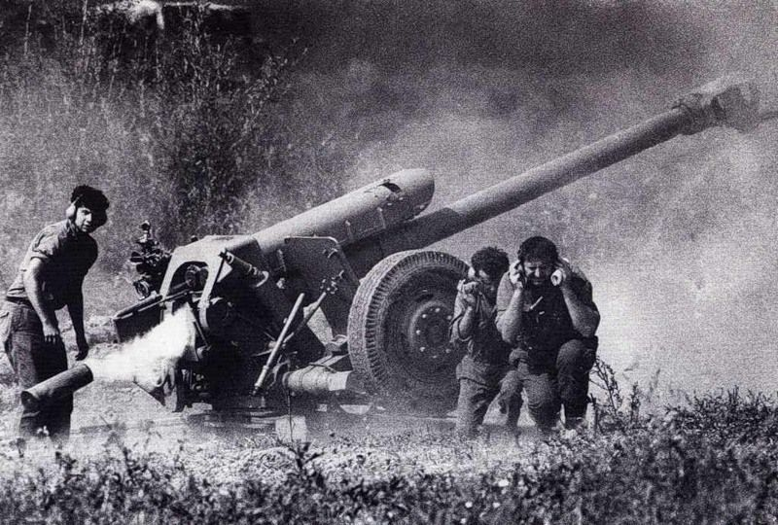
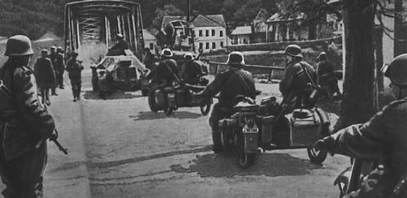
Компромісний характер Корфской декларації пояснюється нерівним і хибким положенням, у якому перебували обидві сторони: вигнане з окупованої країни сербський уряд мало у своєму розпорядженні армію, Комітет — певними фінансовими ресурсами й підтримкою еміграції й частини політиків Австро-Угорщини. Однак обидві сторони були буквально підвішені в повітрі — війна тривала, і її підсумок ще не був ясний. Але рівноважними ці відносини не були — все-таки позиції сербської сторони були сильніше. Адже уряд Сербії, хоча й у вигнанні, було визнано державами Антанти як повноправний союзник і він мав реальну військову силу. Тому в Корфской декларації перевага одержали великосербскі тенденції — і це відбилося згодом на всій історії Югославії

Slide 6
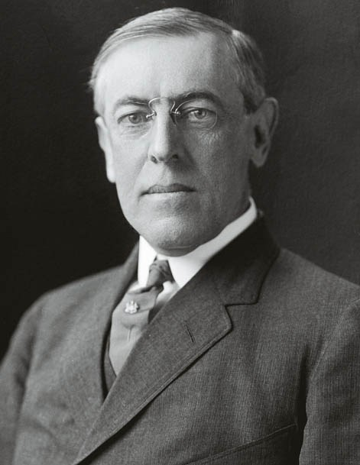
Початок 1918 року ознаменувалося вступом у війну США. Перевага Антанти стала очевидним для всіх. Не сумніваючись у перемозі, американський президент В. Вільсон 8 січня 1918 року направив конгресу США своє знаменитим послання, що стало, з 14 пунктів, у якому викладалася концепція післявоєнної перебудови Європи. Пункт 10-й говорив: «Народам Австро-Угорщини... повинна бути надана найбільш вільна й сприятлива можливість для автономного розвитку». Так на міжнародному рівні був зроблений перший крок до автономії югославських народів Австро-Угорщини. При цьому мова про розпад імперії ще не йшла.
То́мас Ву́дро Ві́лсо

Slide 7
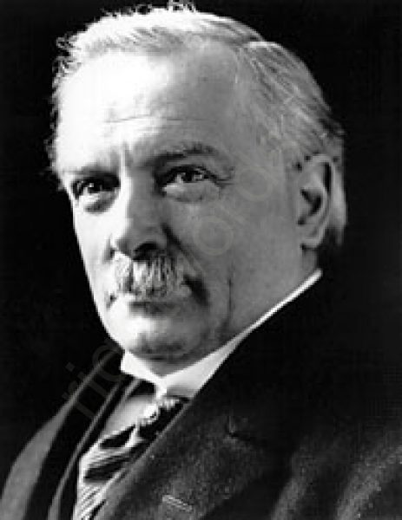
9 січня 1918 року Ллойд Джордж, виступаючи в англійському парламенті, заявив, що «у завдання англійської політики не входить руйнування Австро-Угорщини». При цьому держави Антанти збиралися тримати руку на пульсі австро-угорських подій і направляти їх за своїм розсудом.
Тим часом уряд Австро-Угорщини вживав розпачливі зусилля по виходу з війни. У Відні вже зрозуміли, що у випадку поразки події в країні стануть некерованими. Потай від Німеччини віденські дипломати вели сепаратні переговори з Антантою. Особлива увага приділялася переговорам у Брест-Литовську. Тут представники Німеччини й Австро-Угорщини обговорювали із представниками радянської Росії умови висновку миру. Восени 1918 року почалася агонія. 29 вересня капітулювала Болгарія. 4 жовтня уряд Австро-Угорщина направило державам Антанти ноту, у якій пропонувало почати мирні переговори. 5 жовтня почалося масований наступ військ Антанти на Італійському фронті. Це був кінець імперії. Практично вся територія країни вже вийшла з-під контролю Відня.
Ллойд Джордж

Slide 8
6 жовтня в Загребі було утворено Народне віче югославських народів, у яке ввійшли представники Хорватії, Словенії й Боснії й Герцеговини. 16 жовтня імператор Карл видав запізнілий маніфест про реорганізації монархії, але цей акт тільки прискорив розпад імперії. Народне віче початок формування власних органів влади й проголосило свою програму, метою якої оголошувалося «об’єднання всіх словенців, хорватів і сербів у народну, вільну й незалежну державу, створена на демократичних початках». Об’єднання югославського населення повинне було здійснитися «на всій його етнографічній території, незалежно від обласних або державних кордонів, у межах яких воно в цей час проживає». Наприкінці жовтня почалися масові повстання югославських частин австро-угорської армії. А 29 жовтня Народне віче в Загребі прийняло резолюції про розрив з Австро-Угорщиною, відділенні від її всіх югославських провінцій і державотворенні словенців, хорватів і сербів.

Slide 9
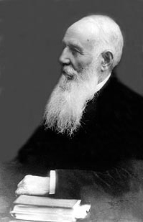
Сербський уряд до 1 листопада 1918 року залишався на острові Корфу, звідки уважно спостерігав за подіями на Балканах. 1 листопада сербські війська звільнили Белград, а 13 листопада між Сербією й Угорщиною було укладене перемир’я. Прем’єр-міністр Сербії Нікола Пашич на нараді керівників держав Антанти в Парижі зажадав для своєї країни територіальних компенсацій за заподіяний їй австро-угорською окупацією збиток. Але про приєднання до Сербії всіх колишніх територій Австро-Угорщини, населених югославами, мова взагалі не йшла.
Прем’єр-міністр Сербії Нікола Пашич

Slide 10
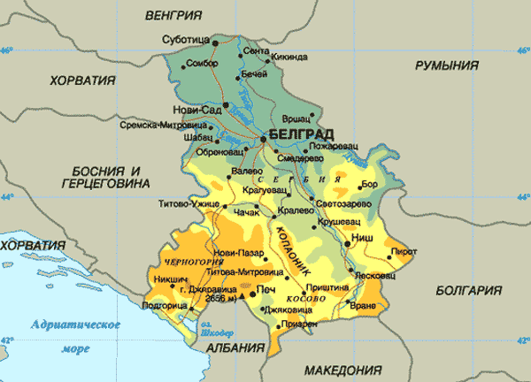
Югославські соціал-демократичні кола виступали за республіканську форму правління, за рівність всіх народів Югославії й за федерацію демократичних республік. Провідні хорватські політичні партії наполягали на автономії Хорватії в єдиній державі. Сербські націоналісти розглядали створення єдиної Югославії як закономірний «військовий приз» для Сербії. Населення Македонії виступало за автономію або повну незалежність країни. У Чорногорії й навколо її йшла гостра боротьба між прихильниками незалежності країни й прихильниками об’єднання з усіма югославськими народами. Цим планам активно перешкоджала Франція. На той час Парижеві вдалося повністю підкорити своєму впливу сербський
королівський двір, сербський уряд і генералітет, а за допомогою військових кредитів. У планах Франції Сербія повинна була стати головним провідником французького впливу на Балканах, об’єднавши навколо себе всі югославські народи. Наміри Франції не схвалювали США й Англією. Їх набагато більше влаштувало б, якби на Балканах існувало кілька слабких держав, які було б легко тримати під контролем

Slide 11
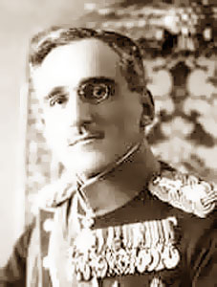
24 листопада 1918 року Народне віче винесло рішення про об’єднання Держави словенців, хорватів і сербів із Сербією й Чорногорією. 26 листопада рішення про об’єднання із Сербією прийняла Народна скупщина Чорногорії. А 1 грудня 1918 року від імені короля принц-регент Олександр Карагеоргиевич оголосив про утворення єдиної держави югославів— Королівства сербів, хорватів і словенців. Ця дата й уважається датою створення Югославії. Створене в грудні 1918 року Королівство сербів, хорватів і словенців було великою європейською державою. Його площа становила 248 тисяч квадратних кілометрів, населення — 12 мільйонів чоловік. Самим більшим по чисельності народом багатонаціонального королівства були серби, що становили 39% населення. Другий по чисельності етнічною групою були хорвати, третьої — словенці. Крім цього, у Королівстві проживали угорці, албанці, македонці, боснійські мусульмани, цигани, євреї, влахи, турки, болгари, німці, італійці, румуни. Кожний із цих народів мав власну історію, культуру, мову, традиції, багато століть ці народи жили роздільно й у різних умовах, кожний з них за свою багатовікову історію випробував різні політичні, культурні, економічні, соціальні впливи, кожний перебував на своєму рівні економічного розвитку.
Олександр Карагеоргиевич

Slide 12
6 січня 1929 року король Олександр зробив у країні державний переворот. Був оголошений надзвичайний стан, скупщина розпущена, до влади прийшов уряд на чолі з генералом Петром Живковичем, керівником таємної організації «Біла рука». Через кілька місяців після перевороту були проведені адміністративні реформи. Колишня назва країни — Королівство сербів, хорватів і словенців — скасовувалося. Відтепер країна одержала офіційну назву Королівство Югославія. По новому адміністративно-територіальному подолу вона розділялася на 9 провінцій (бановин) і столичний округ. Границі провінцій в основному відповідали історичним областям Югославії. 3 вересня 1931 року була опублікована нова конституція Югославії. Від попередньої вона відрізнялася тільки розширенням повноважень короля, країна по суті перетворювалася в абсолютну монархію. У відношенні національних прав народів Югославії нічого не змінилося.

Slide 13
Таким чином, процес становлення Югославії як незалежної держави був досить складним і суперечливим. Особливістю цього процесу стало те, що окрім узгодження інтересів внутрішніх політичних сил югославських народів, необхідно було порозумітися таким великим геополітичним гравцям як Франції, Англії та США. Кожна з цих країн мала свої наміри щодо Югославії. Але незважаючи на це об’єднання югославських народів в єдину державу відбулося, хоча саме в цей період були закладені основні внутрішньополітичні протиріччя, які стали визначальними у всій подальшій історії держави.

Slide 14
Однією з головних рис югославської економіки після досягення незалежності була нерівномірність у промисловому розвитку окремих областей країни. Найбільш розвиненими в економічних відносинах були колишні території Австро-Угорщини — Словенія, Хорватія й Воєводіна. Головні міста цих областей — Загреб, Осіек, Любляна, Марибор — були великими промисловими центрами. Сербія залишалася відсталою аграрною країною, до того ж розореною трирічною австрійською окупацією. Промисловість була розвинена слабко, проте значну роль у Сербії відігравав місцевий торгово-лихварський капітал. Чорногорія, Македонія, Боснія й Герцеговина були ще більш слаборозвиненими територіями, у Чорногорії навіть зберігалися залишки родоплемінного укладу. Ця нерівномірність економічного розвитку з урахуванням фактору багатонаціональності об’єктивно була міною вповільненої дії, закладеної під фундамент югославської державності.

Slide 15
У зовнішньополітичному курсі правлячі кола Югославії намагалися здійснювати активну політику на Балканах, домагаючись вигідного для себе вирішення територіальних проблем, які були зумовлені післявоєнним Версальським врегулюванням. Поступове вирішення цих проблем протягом 1919-1920 років підштовхнули країну до розширення зовнішньополітичної діяльності, прикладом чого стало входження Югославії до військово-політичного блоку – Малої Антанти.
Однак, самостійна зовнішня політика держави у досліджуваний період була не можлива. Версальсько-Вашингтонська система післявоєнного врегулювання по суті створила у Європі однополярну політичну систему, в якій домінували держави Антанти. Югославія в 20-30-ті роки ХХ століття стала ареною зіткнення інтересів великих європейських держав – Франції, Англії, Італії тощо. Їi зовнішня політика була переважним чином залежною від Франції.

Slide 16
Зі встановленням фашистського режиму в Німеччині Югославія починає активно з нею зближуватися, сподіваючись не тільки придбати сильного союзника, послабити дипломатичну залежність від Франції та Англії, але й укріпити свої позиції на Балканах (особливо, у відносинах з Італією). Підтвердженням цьому стає вступ Югославії до нового воєнно-політичного блоку – Балканської Антанти. Зближення з Німеччиною протягом 30-х років логічно завершилося приєднанням Югославії до Потрійного пакту. Королівство стало союзником фашистської Німеччини.
Слід відмітити також доволі високий професіоналізм югославських дипломатів, які уміло лавірували між Англією та Німеччиною, домагаючись вигідних для свого соціально-економічного та політичного становища результатів. Особливістю зовнішньополітичного курсу Югославії в цей період була цілковита антирадянська спрямованість.

